Slide 1

Réponse à l’appel d’Offre National N° : 111A/2017
Fourniture d’une Solution Intégrée et Technologique pour la Mise en Place d'un Système d'Assistance à Distance pour les Patients

Slide 2
Contenu
1
2
3
Solution proposée : CareMe
Entreprise 2Tech
Contexte du projet
6
5
Planification de la réalisation
4
Réponse technique
Réponse financière
7
Pourquoi choisir CareMe ?

Slide 3



Qui sommes-nous ?
Une entreprise jeune de développement informatique fondée en 2013.
Une équipe d’ingénieurs en informatique qualifiée et dynamique qui vous aide à concrétiser vos idées.
Plusieurs grands projets réalisés :
Automatisation des stations de NAFTAL.
Plateforme éducative EduMe- Algérie.
Plusieurs systèmes d’information pour de grandes banques : BDL, BNA …
Label de qualité et sécurité.

Slide 4
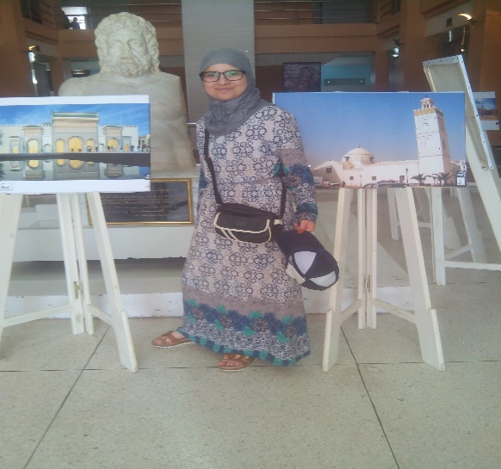
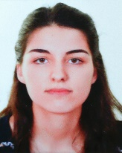
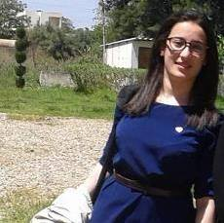
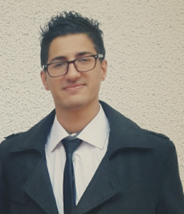
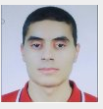

Co-fondeurs de l’entreprise
Chef d’équipe
Responsable de qualité
Développeur
TAKLIT Zina
IHADADENE Thinhinane
YEBDA Sadia
Développeur web
Dev. mobile/ Designer
Administratrice BDD
OUKHENNICHE Abdelkrim
CHIKH AISSA Mahfoud
BALAMANE Asma

Slide 5
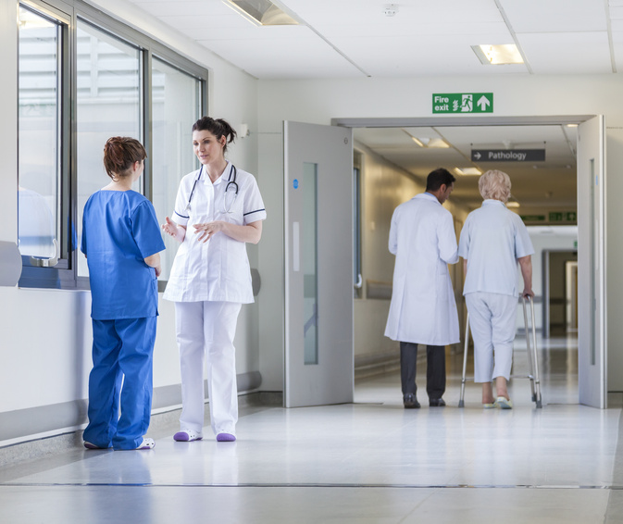
Contexte du projet

Slide 6
Problématique
La santé publique algérienne est menacée par plusieurs maladies nécessitant un suivi régulier et pointu du malade.
16 %
40 %
0,28 %
Taux de diabétiques
Taux de grossesses à risque
Taux d’atteints d'Alzheimer
Face à la croissance continue de ces taux, et suite à l’absence d’infrastructures dédiées, le personnel médical subit une charge énorme, et par conséquent le suivi reçu par les malades est insuffisant.
D’où le besoin d’assurer une disponibilité des infrastructures médicales, et donc de garantir un bon suivi de ces patients.

Slide 7
Objectifs
Suivi à distance des malades
Meilleure gestion du temps des médecins
Prise en charge des urgences à temps
Réduction du taux de mortalité
Amélioration de la disponibilité du transport

Slide 8
Besoins du client
Fonctionnels
Suivi des grossesses à risque
Envoyer des indicateurs définis par le médecin.
Suivi des patients diabétiques
01
02
03
04
05
Suivi et assistance des malades
Prise de glycémie dans un intervalle défini;
Calcul de la dose d’insuline à injecter pour les insulinodépendants.
Signaler une urgence;
Créer un dossier médical pour le patient;
Affecter un assistant;
Partage d’informations entre médecins.
Suivi des atteints d’Alzheimer
Transport des patients
Définir un périmètre de circulation et signaler la sortie de zone;
Définir un assistant pour le patient;
Signaler une disparition.
Réserver un véhicule pour un RDV.
Gérer l’affectation des véhicules selon la demande

Slide 9
Besoins du client
Techniques
Ergonomie
Le système cible des catégories variées d’utilisateurs auxquels il doit faciliter l’utilisation
01
02
03
Disponibilité du système
Sécurité
Supporter la monté de charge
Le taux de disponibilité du système doit être de 99%
Assurer les services de sécurité
Résister aux attaques informatiques

Slide 10

Solution :
CareMe

Slide 11
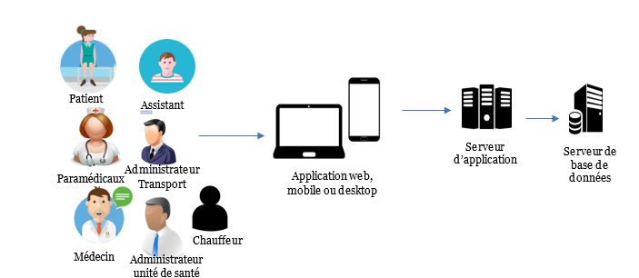
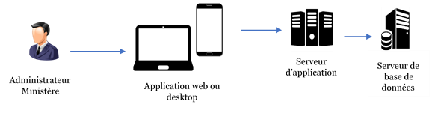
Présentation de CareMe
Face à la problématique citée précédemment, On vous propose le projet CareMe comme solution répondant à vos besoins. CareMe est un système de suivi à distance composé de trois applications : application web, mobile multiplateformes et desktop.
Interaction de l'administrateur du ministère avec CareMe
Interaction des utilisateurs avec CareMe

Slide 12
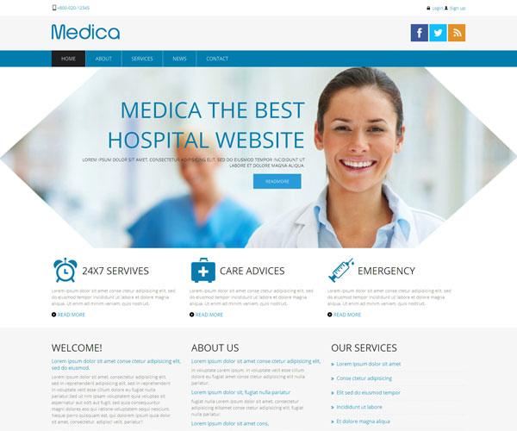
Réponse technique

Slide 13
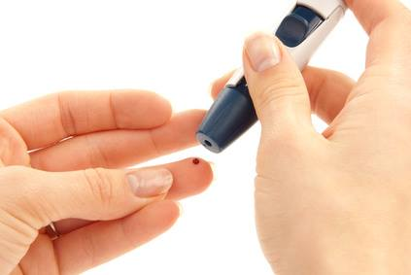
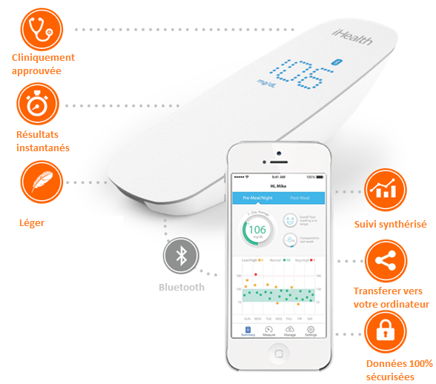
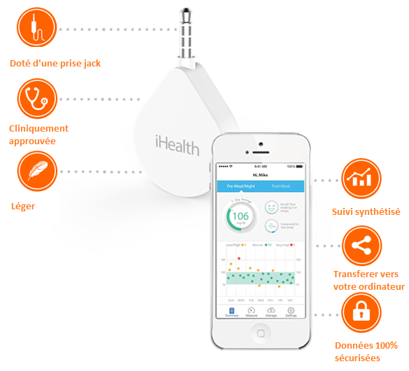
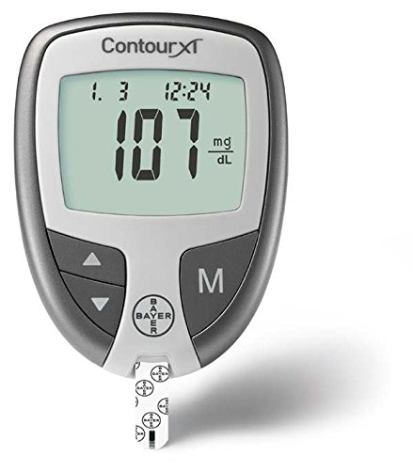
Architecture matérielle
Glucomètre
Dotés de technologies de connexion à CareMe
Bayer Contour Xt Lecteur Glycémie
Glucomètre IHealth BG1
Glucomètre Ihealth Align

Slide 14
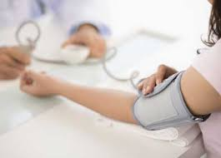
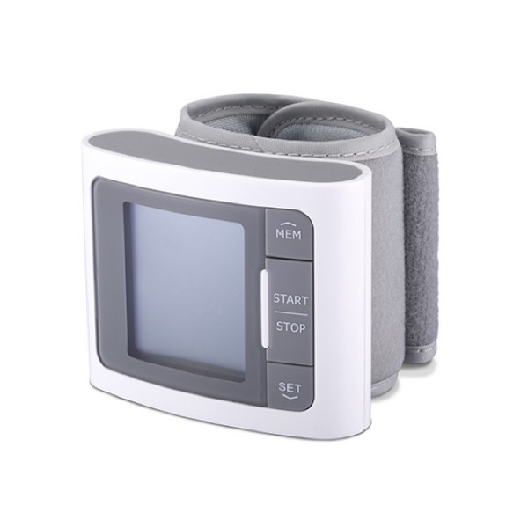
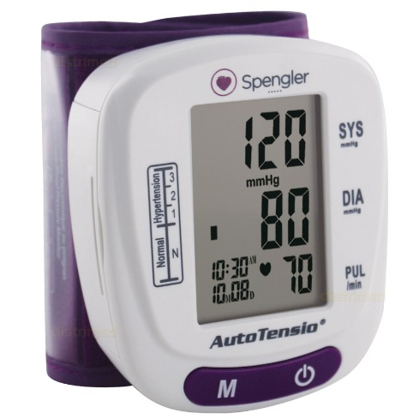
Architecture matérielle
Tensiomètre
Doté de technologie de connexion à CareMe
Tensiomètre de poignet Archos
Tensiomètre ordinaire Spengler Autotensio SPG 440

Slide 15
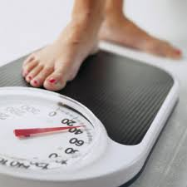
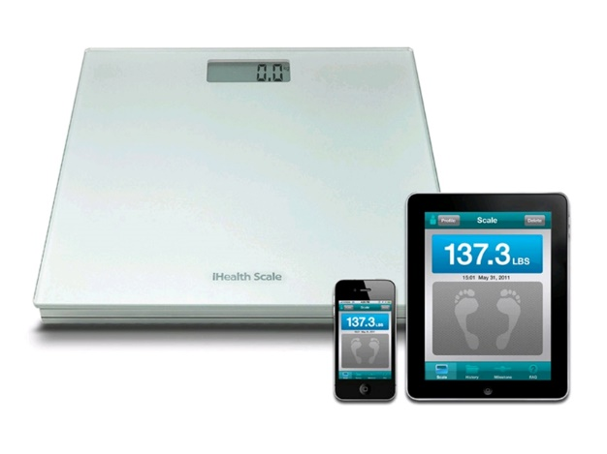

Architecture matérielle
Pèse-personne
Doté de technologie de connexion à CareMe
pèse-personne IHealth scale HS3
pèse-personne Mécanique-MS10K

Slide 16

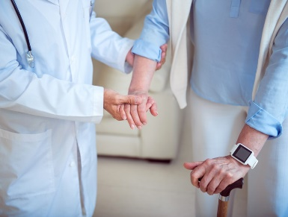




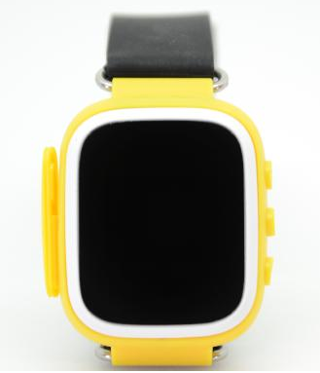
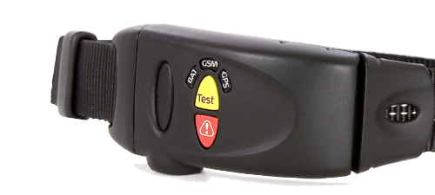

Architecture matérielle
Equipements de géolocalisation des atteints d’Alzheimer
Bracelet Wonlex
Ceinture de GEOTONOME

Slide 17



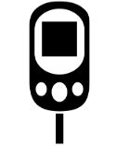












Architecture matérielle
Fonctionnement
Équipements électroniques ou manuels
Suivi du patient
Médecin
Assistant
Saisie des valeurs ou scan
Informer de l’état du patient, dépassement zone si patient atteint d'Alzheimer
Envoie des données
Informer le patient de son état
Envoie des données
Récupération des données
Envoie des valeurs par Bluetooth ou WIFI
Détection d’une urgence
Récupération des données
Dépassement de zone
Envoie automatique des données
Serveur d’application
Serveur de base de données
Patient
Équipements dotés de technologies sans fil
Bracelet
Transport
Transport d’urgence
Coordonnées GPS
Glucomètre doté d’une prise jack
Ceinture
Atteint d’Alzheimer
Notes:
Pour les grossesses à risques, la gestion des urgences est très importante mettre l’accent dessus lors de la présentation

Slide 18






Architecture Logicielle
CareMe suit l’architecture logicielle 3-tiers, comme le montre la figure suivante:
Gestion des comptes
Suivi et traitement des patients
Transport d’urgence
Localisation
Transport pour RDV
Gestion des rendez-vous, plannings, notifications et rappels
Plan de l’hôpital
Gestion des prélèvements (tension, glycémie et poids)
Tiers client
Tiers métier
Tiers données
Interface des applications mobiles, desktops et web.
Développées en HTML, CSS, JAVASCRIPT.
Ensemble des gestionnaires permettant d’appliquer les traitements nécessaires pour fournir le service demandé par le patient.
Développé en PHP.
Composé d’une base de données (BDD.) relationnelle (organisée en tables reliés entre elles) SQL qui sera chiffrée avec des la technique de sécurité la plus infaillible du moment.
Implémenté sur Mysql.

Slide 19
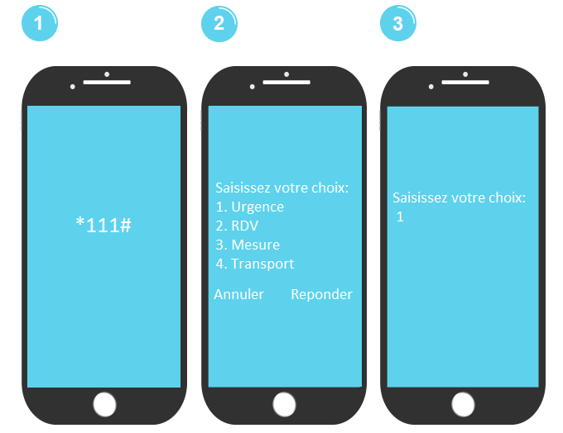


Gestion des risques
Non disponibilité d’internet
Utiliser le service USSD
Utiliser un numéro Vert
Vert : 111
N°
Risques liés à la sécurité
Equipements dédiées à la lutte contre les attaques DDoS
Cryptage des données
Parefeu
Redondances, et répliques pour les serveurs de base de données et les applications
Protocoles de sécurité les plus performants (HTTPS, AES 256, ...)
Sécuriser le système sur plusieurs niveaux

Slide 20
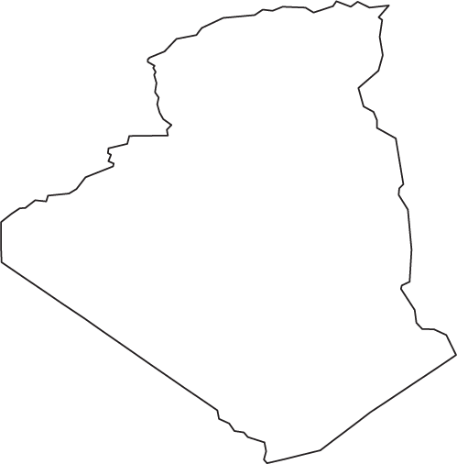


Déploiement de CareMe
1
Phase Béta : Déploiement sur toutes les unités de santé d’Alger
2
Déploiement sur toutes les unités de santé du territoire national.
Est
Ouest
Centre
Sud

Slide 21




Formation des utilisateurs
La formation des utilisateurs est primordiale pour assurer une bonne utilisation de CareMe, nous prévoyons de :
Et les patients ?
2Tech propose aussi des vidéos pour animer des scénarios de plusieurs cas (diabétique, grossesse, atteint d’Alzheimer) qui ciblent en principe les patients afin de les former à distance et gratuitement.
Former 2000 utilisateurs (administrateurs, médecins, paramédicaux…)
Découper le territoire en 4 zones
Charger 5 formateurs par région
Une durée de formation de 3 jours
1
2
3
Aide en ligne
4
Tutoriels

Slide 22

Planification du projet

Slide 23
Planning de réalisation
 | 2017 | 2018 |  |  |  | 2019
 | Q4 | Q1 | Q2 | Q3 | Q4 | Q1 | Q2 | Q3 | Q41,
1. Expression des besoins
2. Analyse des besoins
3. Conception
4. Réalisation
5. Tests
6. Déploiement
7. Clôture du projet
63 j
31j
129 j
148 j
74 j
101 j
18 j
Fin phase 1
27/12/2017
Fin phase 3
07/08/2018
Fin du phase 4
09/01/2019
Fin phase 6
06/09/2019
Début du projet
01/10/2017
Fin phase 2
08/02/2018
Fin phase 5
18/04/2019
Fin du projet
02/10/2019

Slide 24

Réponse
Financière

Slide 25






Coûts de CareMe
Matériel
Risque
CareMe
Ressource Humaine
Maintenance
Déploiement
Formation

Slide 26
Coûts de CareMe
Cout du Matériel
Equipement | Coût
Glucomètres connecté | 13,45 milliard
Tensiomètre connecté | 3,84 millions
Pèse personne connecté | 3,9 millions
Montre de localisation | 560 millions
Coût total du matériel : 21 764 334 992 DA

Slide 27
Coûts de CareMe
Cout de la ressource humaine
La ressource | Le cout (DA)
Equipe de réalisation | 4,93 million
Support logistique | 0,58 million
Prestataire | 0,79 million
Coût total de la ressource humaine : 6 273 195,04 DA

Slide 28
Coûts de CareMe
Le cout du déploiement
La ressource | Le cout (DA)
Transport du matériels | 1,8 million
Configurations des serveurs | 0,12 million
Installation matérielle et logicielle | 1 million
Test et validation | 0,05 million
Coût total du déploiement : 2 970 000 DA

Slide 29
Coûts de CareMe
Cout de la formation
Pour les patients et tous le personnel médical
Pour les administrateur, quelques membre du personnel médical
Vidéos montage et tournage: 28 000 DA
Type | Le cout (DA)
Frais de prise en charge des formateur (hébergement déplacement….) | 364 000
Frais de formation | 150 000
Frais divers (ancre, papier, affiches..) | 30 000
Coût total de la formation : 672 000 DA

Slide 30
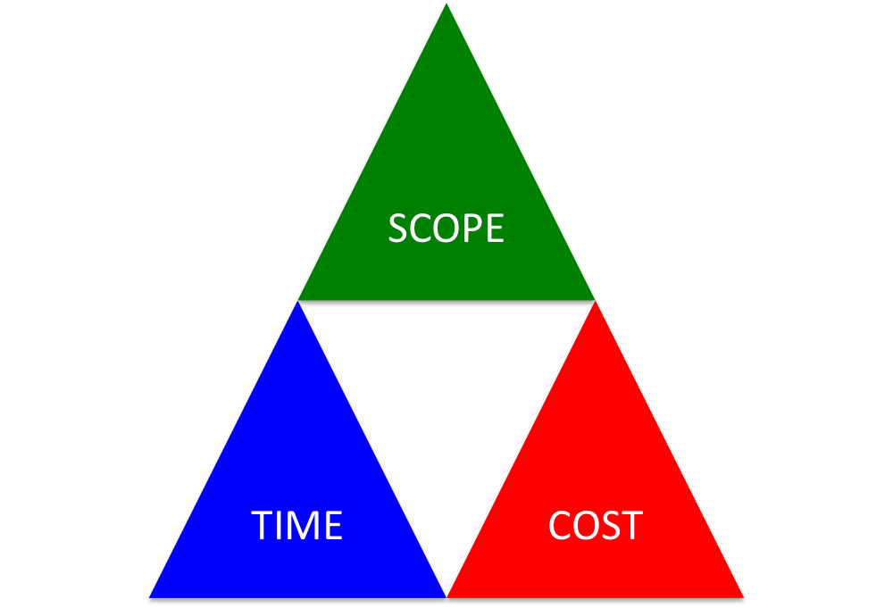
Coûts de CareMe
Cout de la couverture des risques
Le risque | Le cout (DA)
Evolution des salaires | 0,009 million
Fluctuation des prix du matériel | 63 millions
Faille dans la sécurité du système | 0,025 million
Taxe sur valeur ajouté sur prestation de service (TVA) | 11,38 millions
Autres accidents et aléa | 0,21 million
Cout de la conduite de changement (Management Reverse)
Un cout de 5% du montant global pour mener la conduite de changements.
Coût total de la couverture des risques :
75 236 659 DA

Slide 31
Coûts de CareMe
Le cout total du CareMe avec et sans bénéfice
Le sommet stratégique de 2Tech définit une marge de bénéfice de 25% du montant total de CareMe

Slide 32

Pourquoi
Choisir
CareMe ?

Slide 33
Pourquoi notre Solution?
Solution multiplateforme
Site Web interactif personnalisé et sécurisé donnant accès à vos utilisateurs avec une disponibilité des données de 24H/24.
Application mobile toujours à la portée de vos utilisateurs.
N° vert gratuit à la disponibilité de vos utilisateurs à tout moment.
Utilisation du code USSD en cas d’indisponibilité d’internet.
Application Mobile Offline
et technologie Web
Storage pour des
consultations.
Qualité
Appareils assignés, garantis et prêts à l’emploi.
Assurance défaillance, dégâts matériel et vol.
Prevention des fuites des données gérée.
Step 03
Securité
Infrastructures, applications et données hautement sécurisées.
Conservation de toutes vos données grâce aux sauvegardes automatiques 100% sécurisé.
Intégrité et confidentialité des données des utilisateurs.
Step 02
Step 01

Slide 34
Pourquoi notre Solution?
Simplicité administration
Le moindre cout
Une politique de négociation des prix la plus sévère pour une solution sophistiquée à moindre cout.
Gestion automatique maximale.
Aucun logiciel à installer.
Gestion de la maintenance confiée à nos prestataires les plus qualifiés.
Aucune mise à jour à effectuer.
Aucune configurations requise de votre part
Une plus grande proximité
Implantée dans 48 Wilaya afin de servir tout le territoire nationale de la solution CareMe et d’assurer une couverture maximale.
Une utilisation flexible
Alternative d’exploitation du votre ancien matériel non connecté .
Solution basée sur le principe de changement progressif et non brusque de l’ancien système vers le nouveau système informatisé.
Simplicité à vos utilisateurs
IHM intuitive et très conviviale.
Mode d’emploi approuvé disponible.

Slide 35

Démonstration du prototype

Slide 36
Merci!
Des questions ?

